Slide 1
nuaa-ccst
寻Ta
基于C/S架构利用位置信息的移动应用

Slide 2
目 录
CONTENTS
1
项目背景
2
项目介绍
3
技术实现

Slide 3
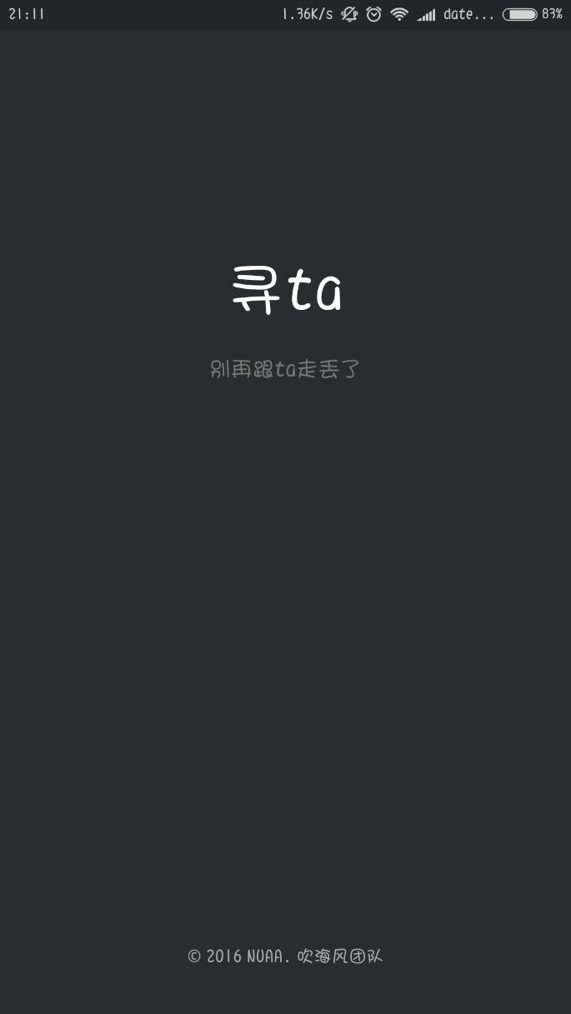
1
项目背景
关键词：位置信息；
位置信息在移动热行的当下有着巨大的挖掘空间，而LBS无疑将打开这一市场；
本应用着眼于位置跟踪与共享，利用位置数据给人们提供安全服务与娱乐体验。

Slide 4
2
项目介绍
实时获取对方位置信息
被监护人执行监护人的指定的出行计划
Ta在哪
出行计划
寻Ta
储存的绑定人之间的历史位置信息
历史位置
陌生人寻Ta
与陌生人共享位置信息

Slide 5
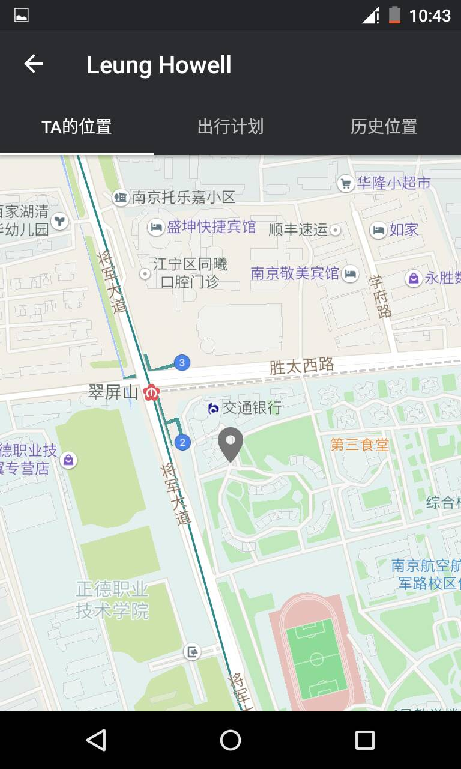
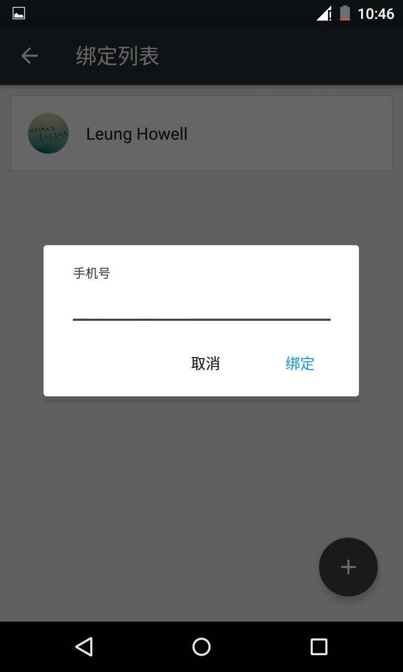
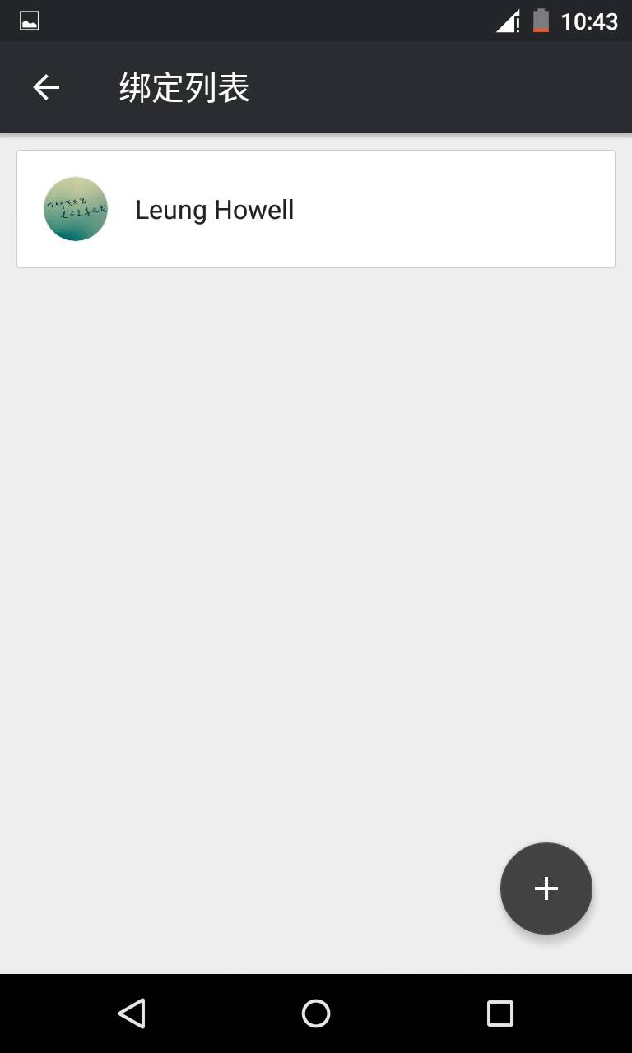
2
项目介绍
互相绑定之后，可以实时查看对方的位置信息
Ta在哪

Slide 6
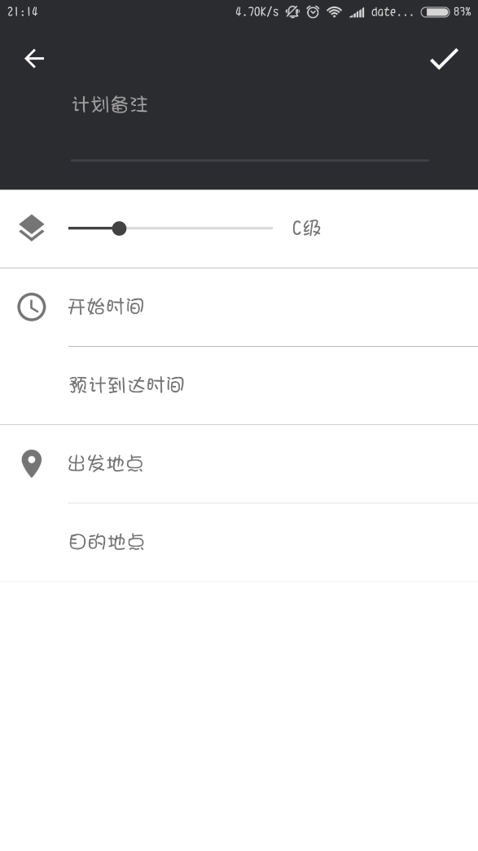
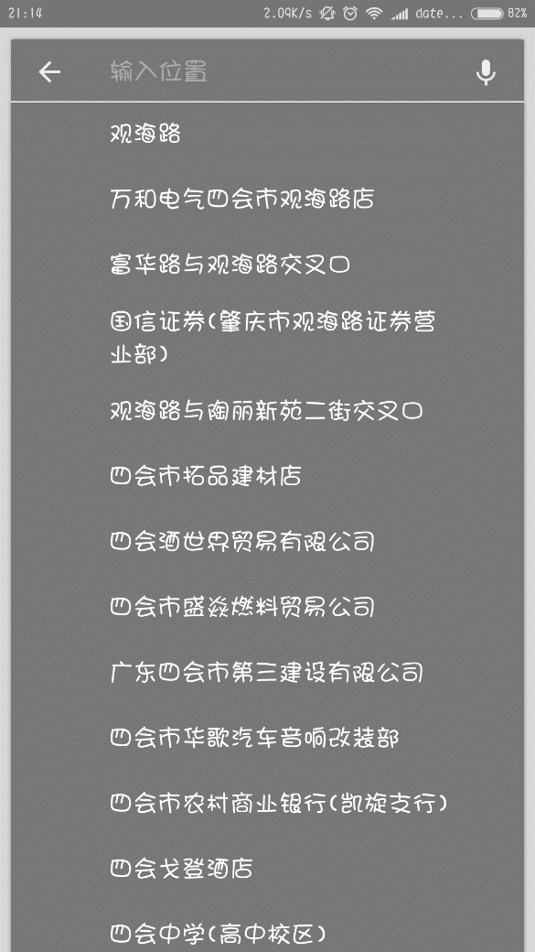
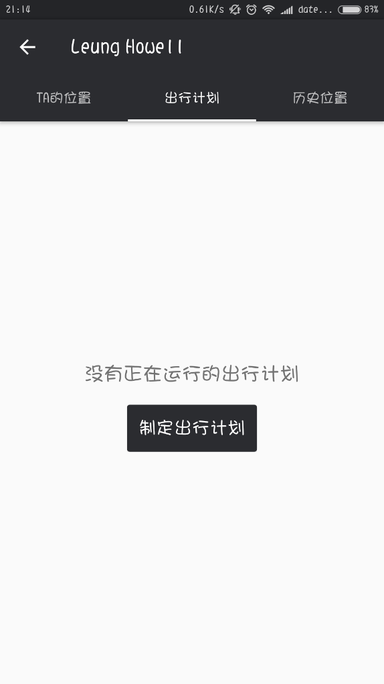
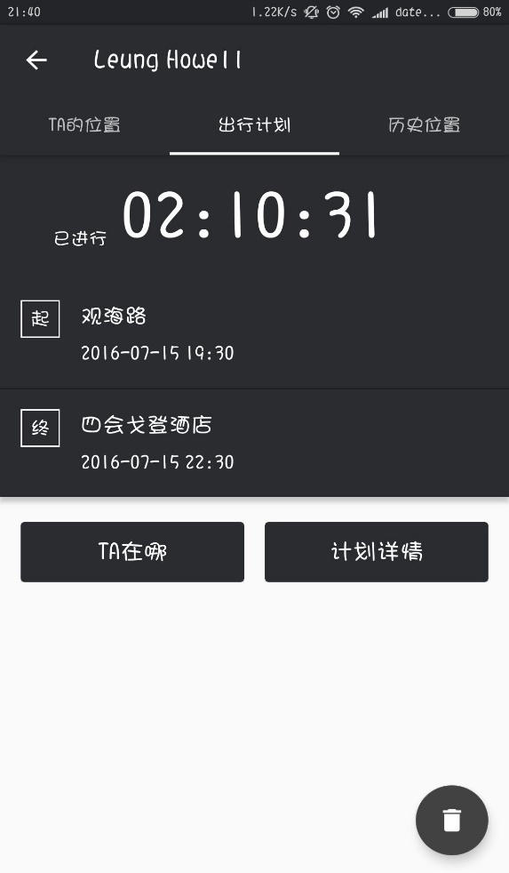
2
项目介绍
你和绑定对象之间可以相互制定出行计划，有备注、计划级别、开始和终止时间、出发和目的地点。根据你制定的计划，你绑定的对象完成或未完成计划都将向你汇报。
出行计划

Slide 7
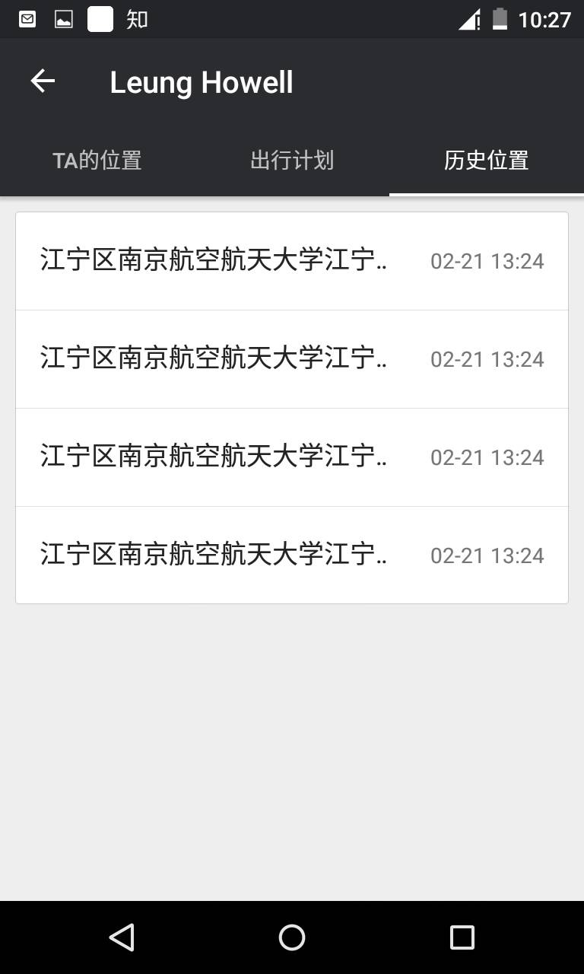
2
项目介绍
你和你绑定的对象之间的历史地理位置信息会储存在服务器上，可以实时查看，了解对方最近动向，帮助你更好的了解对方。你的每一个绑定对象都有一个历史地理位置。
历史位置

Slide 8
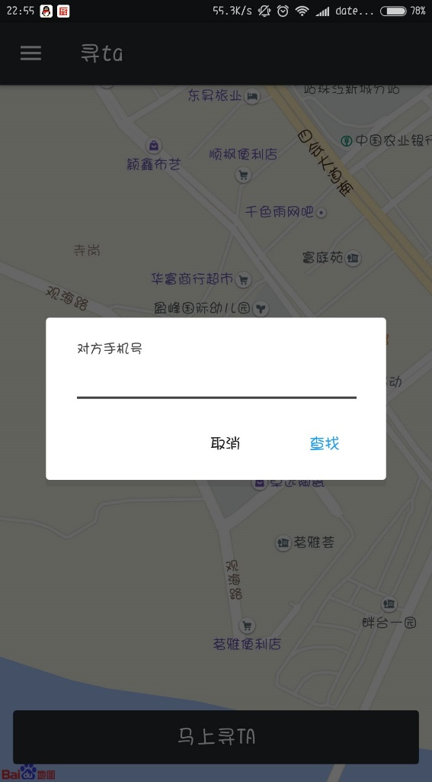
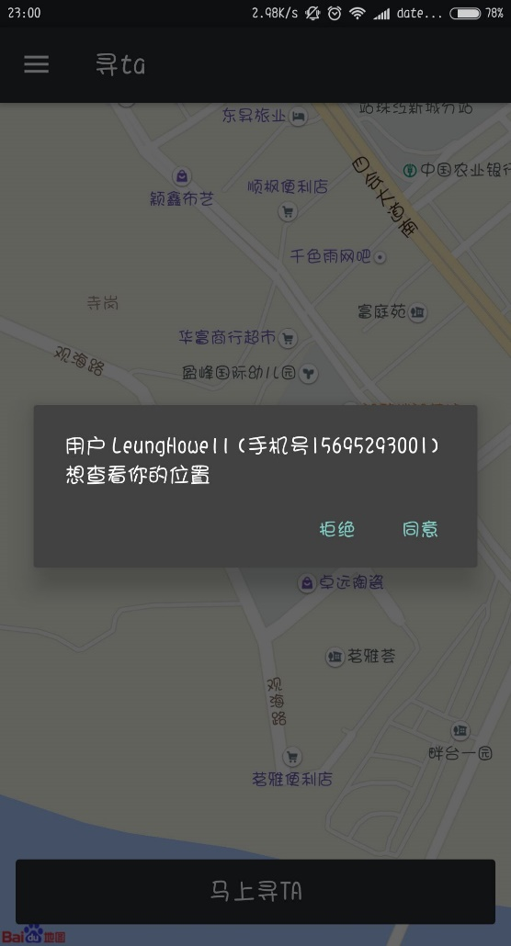
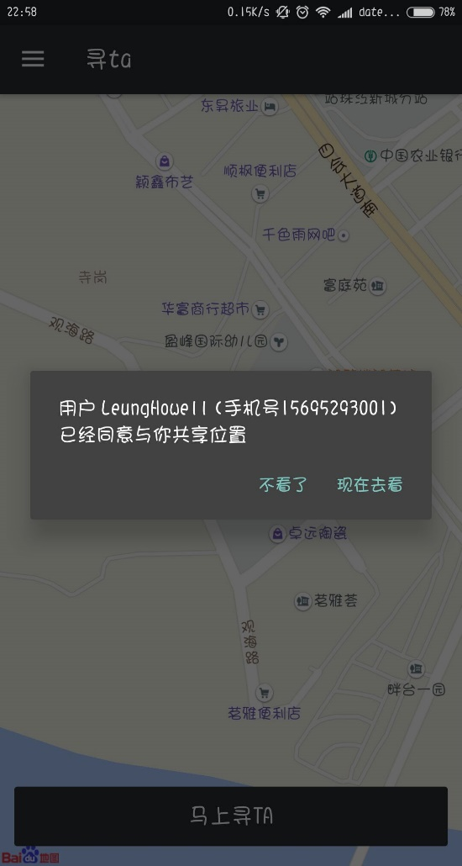
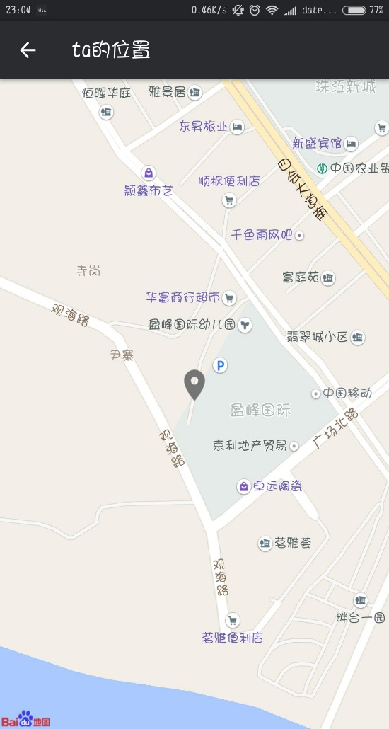
2
项目介绍
实现了类似于微信共享实时位置信息的功能，陌生人之间也可以互相共享位置信息，达到互相帮助、解决不熟悉路况等目的。例如外卖小哥，可以根据你的详细地理位置，直接送外卖到手。
陌生人寻Ta

Slide 9
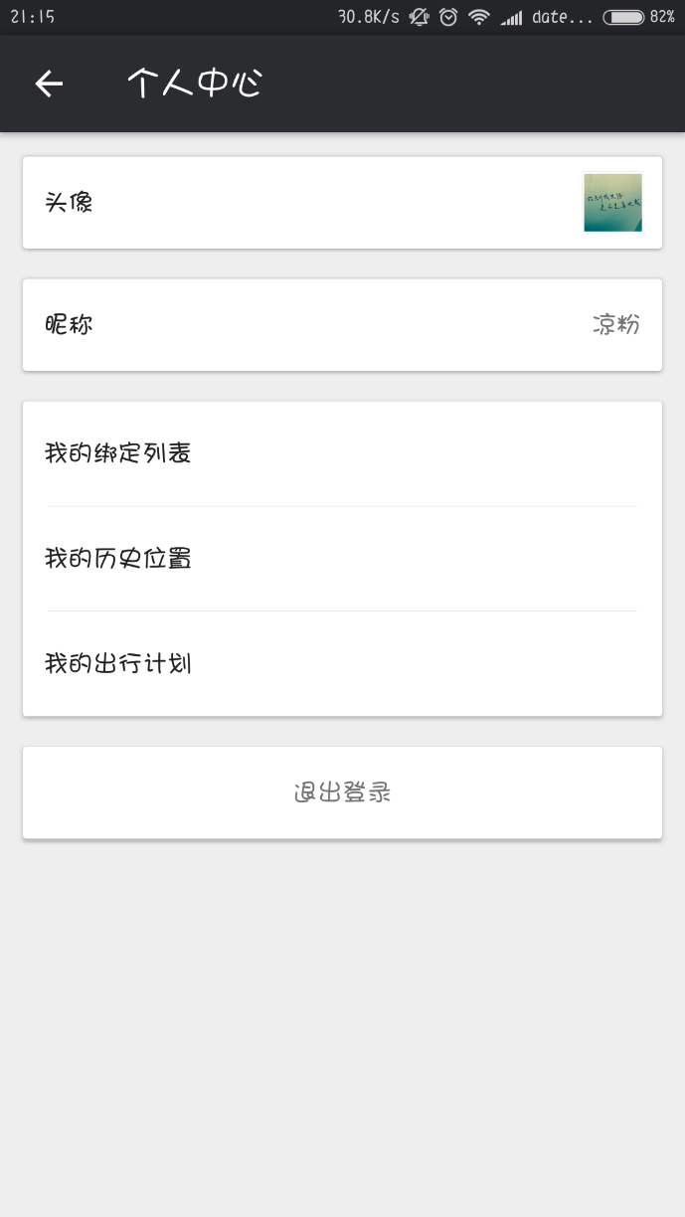
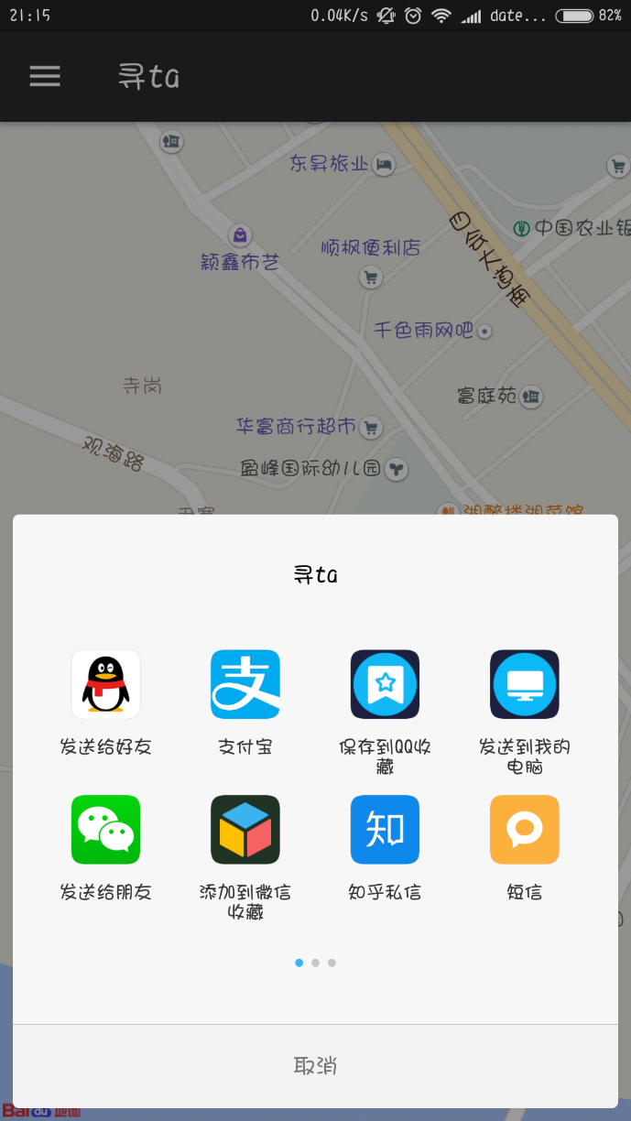
2
项目介绍
额外功能一览
123
123

Slide 10
3
技术指标
技术指标
Android客户端的MVP架构的设计和实现
客户端优化代码之设计模式的选择
保存本地数据的缓存以及预处理
应用成熟技术搭建与开发后台

Slide 11
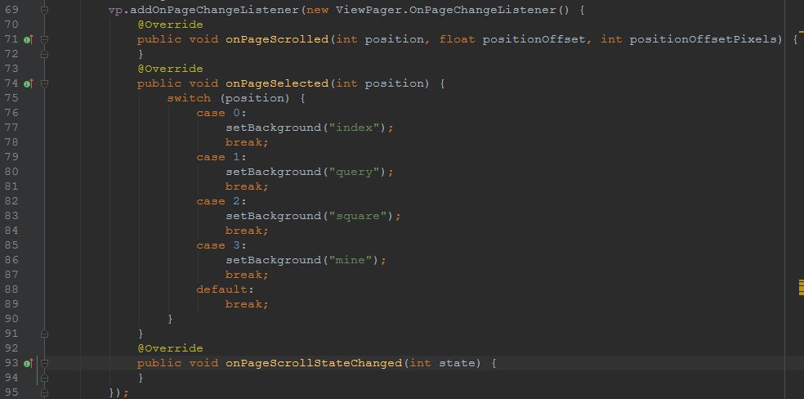
1
技术实现
Activity与碎片Fragment之间的的通信交互以及类微信侧滑ViewPager的实现
我们团队参照微信App的设计，将四个fragment:index,query,square,mine嵌套进入一个Activity中，同时使用了google发布的Android 3.0API包中的ViewPage技术，实现了侧滑和Fragment切换的效果。

Slide 12
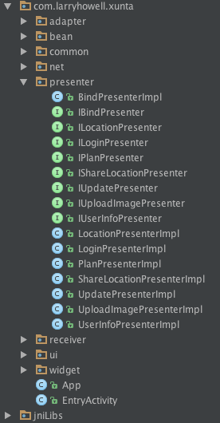
2
技术实现
客户端优化代码之设计模式的选择
在我们初步设计时，未使用合理的设计模式，在不同模块中耦合高内聚低，代码难以阅读和重用，这些情况导致了软件过于脆弱，时常崩溃，不易修改。随后，我们在购买了设计模式的书籍，将学到的设计模式运用在我们软件之中，软件效率上升且容易维护。
在学习了MVP架构后，我们将其精简为presenter + view的结构，完成数据与视图的解耦。

Slide 13
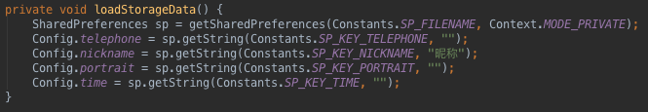
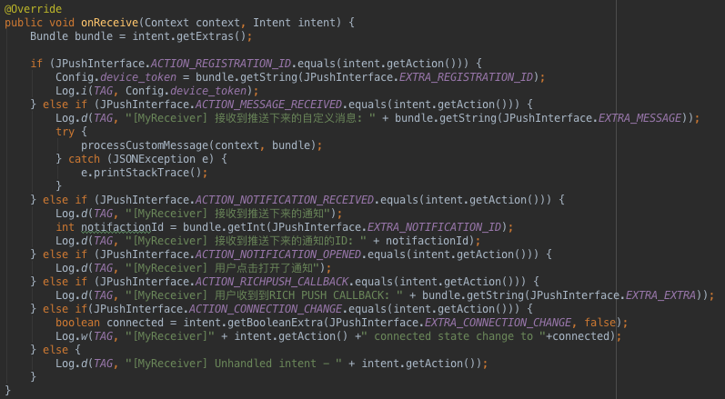
3
技术实现
本地数据的缓存以及预处理
我们采用了SharedPreference技术保存本地用户的信息，包括账号、头像、专业等等。
为了实现即时通知，我们采用了推送的方式通知用户。
自动设置头像

Slide 14


4
技术实现
后台的建造
后台主要依靠好雨云作为服务器与数据库支撑，推送服务则是集成了第三方的极光推送
好雨云采用容器技术实现了一站式应用开发平台，简单易用，将本地代码直接部署在好雨云上即可直接在公网上访问到；
数据库采用的是MySql5.5；
数据库管理采用的是phpMyAdmin5.6.11
极光推送作为国内成熟领先的推送服务，采用长连接，便于集成，快速可靠

Slide 15
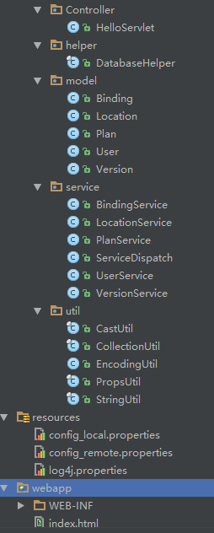
5
技术实现
基于smart-framework的后台开发
Smart-frameword是一种基于maven的轻量级架构，作为不是交互海量的app后台框架十分合适。
基于Servlet3.0规范，只使用了一些第三方库，经过简单的改造，就可以将精力投入到业务逻辑中，避免了配置依赖环境的麻烦。
后台采用MVC架构，主要负责客户端逻辑、请求转发以及数据库相关操作

Slide 16

nuaa-ccst
THE END
寻Ta项目组

